Slide 1
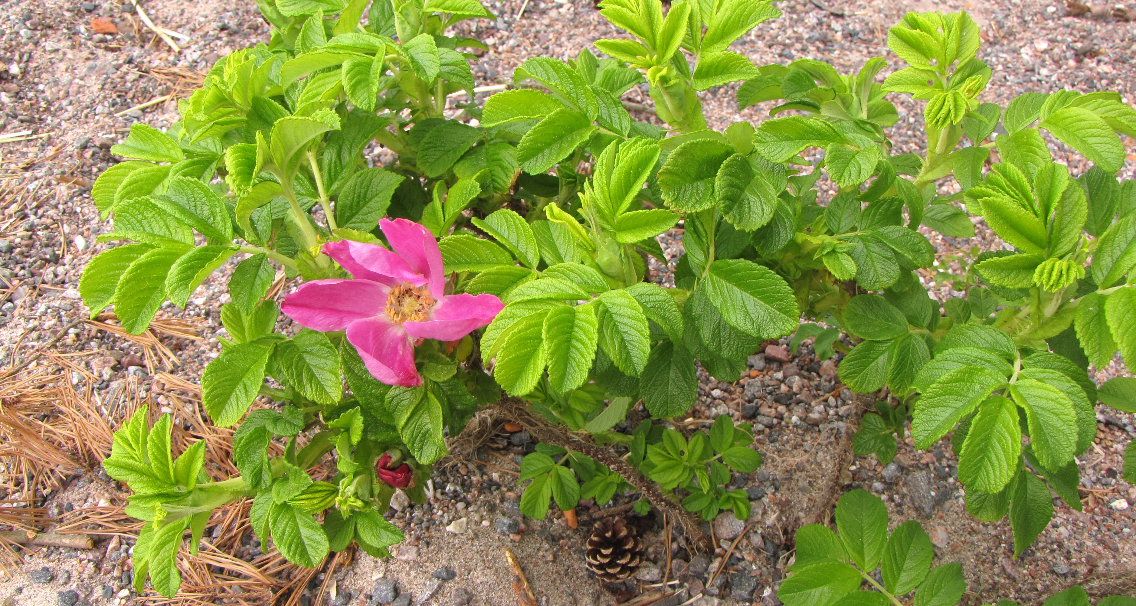
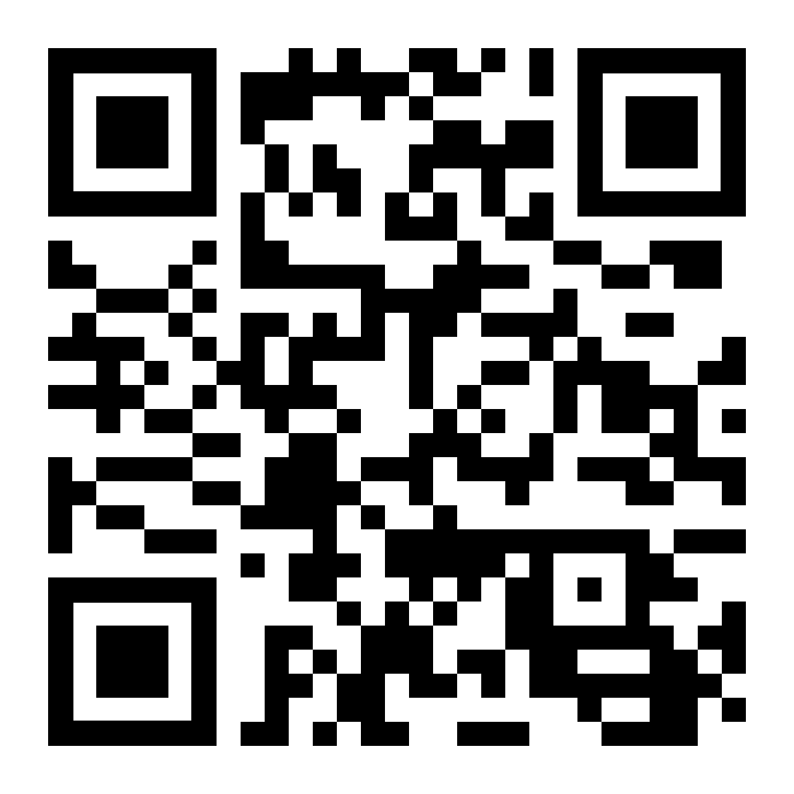
Kiitos osallistumisesta
soolotalkoiluun
Suomen luonnon
monimuotoisuuden
puolesta!
Onneksi olkoon,
olet löytänyt soolotalkoiden kurtturuusun näivetyspaikalle!
Kurtturuusu on haitallinen vieraskasvilaji. Voit osallistua kasvin torjuntaan poistamalla kasvin vihreät osat ja kukat. Tärkeintä on estää kiulukoiden syntyminen.
vieraslajit.fi > soolotalkoot

Slide 2
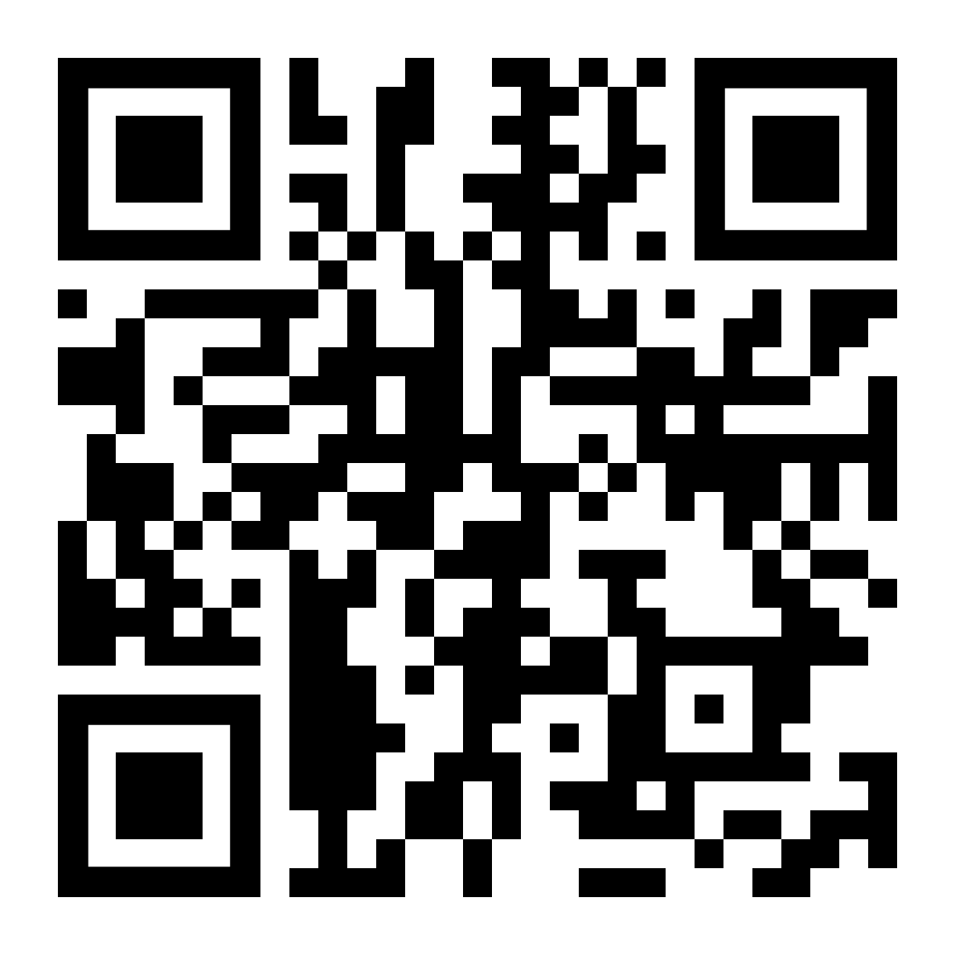
Tack för deltagandet i solotalkot för Finlands biologiska mångfald!
Gratulerar, du har hittat till vår bekämpningsplats för vresros!
Vresros är en invasiv främmande växtart. I detta område kan du bekämpa vresrosen genom att kapa all gröna skott regelbundet till beståndet förtvinar. Det viktigaste är att förhindra uppkomsten av nypon.
vieraslajit.fi > solotalkot

